Slide 1
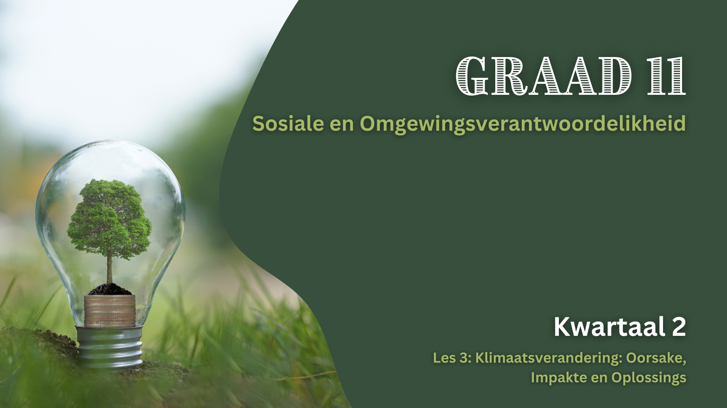

Notes:
Inleiding & Kyk Video (7 min)
Welkom terug, Graad 11's. In ons vorige les het ons ondersoek hoe die uitputting van hulpbronne beide die omgewing en menslike gesondheid beïnvloed. Ons het ook rampgereedheid, veiligheid en herstel bespreek, met die klem op doelgerigte optrede in plaas van om magteloos te voel.

Slide 2
Teen die einde van die les behoort jy in staat te wees om:
Te verduidelik hoe menslike aktiwiteite tot aardverwarming bydra.
Die impak van klimaatsverandering op ekosisteme, oseane, menslike gesondheid en weerpatrone te beskryf.
Maniere te begryp om aardverwarming te beperk en aan te pas by die veranderende omstandighede.
Notes:
Vandag se les fokus op klimaatsverandering, insluitend die oorsake, gevolge en strategieë om dit te verlig en daarby aan te pas. Teen die einde van die les behoort jy in staat te wees om:
Te verduidelik hoe menslike aktiwiteite tot aardverwarming bydra.
Die impak van klimaatsverandering op ekosisteme, oseane, menslike gesondheid en weerpatrone te beskryf.
Maniere te begryp om aardverwarming te beperk en aan te pas by die veranderende omstandighede.

Slide 3
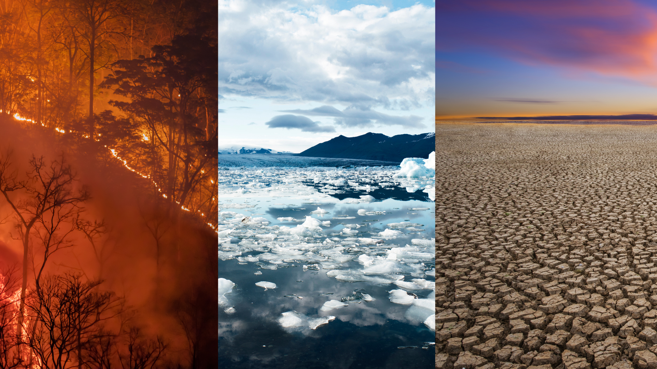
Klimaatsverandering
Notes:
Almal van ons is bekend met die konsep van klimaatsverandering, maar weet ons regtig wat dit beteken?
Vra die leerders om in hul eie woorde te verduidelik wat hulle onder klimaatsverandering verstaan.
Dis reg – klimaatsverandering verwys na langtermynverskuiwings in temperature, weerpatrone en atmosferiese toestande van die aarde. Veranderinge kan natuurlik voorkom, soos deur vulkaniese uitbarstings of variasies in sonuitstraling, maar menslike aktiwiteite is die afgelope dekades die hoofoorsaak van klimaatsverandering. Dit het reeds beduidende wêreldwye impakte tot gevolg gehad.
Klimaatsverandering word aansienlik versnel deur die verhoogde vrystelling van kweekhuisgasse. Kom ons kyk na 'n kort video wat kweekhuisgasse en die kweekhuiseffek verduidelik.

Slide 4
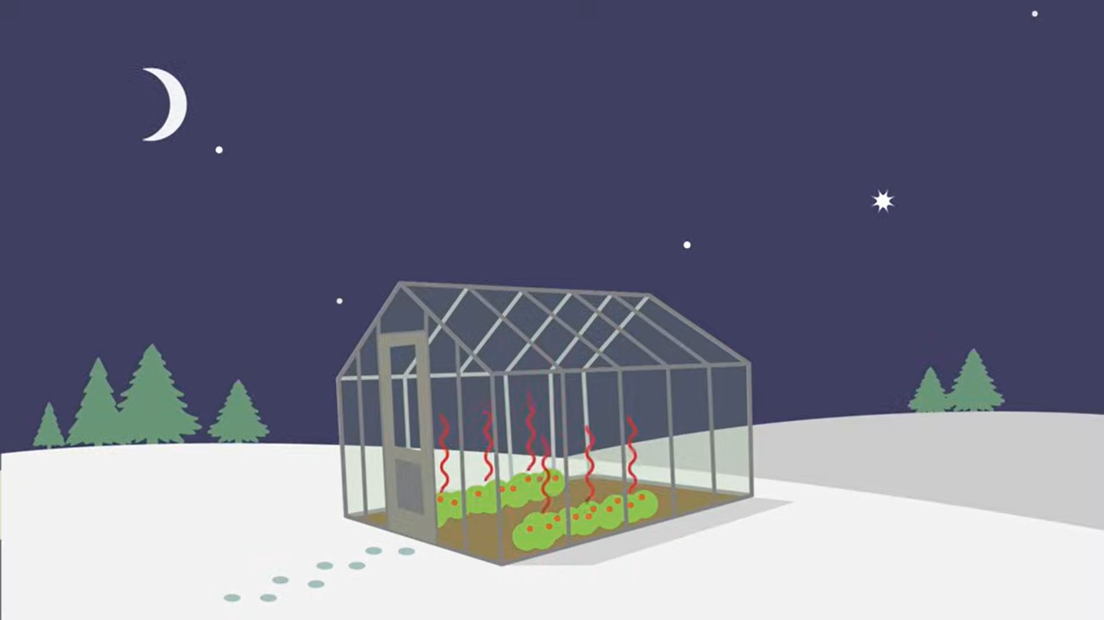
Kyk: What Is the Greenhouse Effect? https://www.youtube.com/watch?v=SN5-DnOHQmE&ab_channel=NASASpacePlace (2 min 29 sek.)
Notes:
Kyk: What Is the Greenhouse Effect?
https://www.youtube.com/watch?v=SN5-DnOHQmE&ab_channel=NASASpacePlace (2 min 29 sek.)
Dit bring ons by die begrip aardverwarming. Soos in die video verduidelik, lei die opeenhoping van oormatige kweekhuisgasse in die atmosfeer daartoe dat hitte vasgevang word, wat die aarde se temperatuur laat styg. Hierdie proses, bekend as aardverwarming, is 'n dryfveer van klimaatsverandering.

Slide 5
Menslike aktiwiteite wat tot klimaats-verandering bydra
Fossielbrandstowwe
Ontbossing
Industriële aktiwiteite
Veeboerdery
Notes:
Onderrig & Klasbespreking (7 min)
Kom ons kyk na die menslike aktiwiteite wat tot klimaatsverandering bydra.
Fossielbrandstowwe soos steenkool, olie en aardgas word verbrand vir energie in vervoer, elektrisiteitsopwekking en industriële prosesse. Dit stel koolstofdioksied (CO₂) vry.
Kan jy aan alledaagse aktiwiteite dink wat tot CO₂-vrystellings bydra? (Gee die leerders die geleentheid om te antwoord.)
Moontlike reaksies:
Gebruik van petrol- of dieselaangedrewe voertuie.
Lugreise vir vakansies, besigheid of gesinsbesoeke.
Elektrisiteitsverbruik wat afhanklik is van steenkool- of gaskragsentrales.
Gebruik van gasverwarmers, -roosters of kaggels.
Vervaardiging van goedere in fabrieke wat deur fossielbrandstowwe aangedryf word.
Gebruik van landboumasjinerie wat met diesel of petrol werk.
Vervoer van goedere met vragmotors, skepe en vliegtuie.
Nog 'n groot bydraer is ontbossing. Bome absorbeer natuurlik koolstofdioksied deur fotosintese, wat 'n belangrike rol speel in die regulering van atmosferiese CO₂-vlakke. Wanneer bome afgekap word, gaan hierdie vermoë tot koolstofopname verlore en die gestoorde koolstof word weer in die atmosfeer vrygestel. Dit dra by tot die kweekhuiseffek.
Industriële aktiwiteite, soos sementproduksie, chemiese vervaardiging en plastiekproduksie, stel groot hoeveelhede kweekhuisgasse vry. Hoewel hierdie aktiwiteite noodsaaklik is vir die moderne samelewing, dra dit tot aardverwarming by deur koolstofdioksied (CO₂), metaan (CH₄) en ander besoedelende stowwe in die atmosfeer vry te stel.
Veeboerdery, veral die aanhou van herkouers soos koeie, skape en bokke, is 'n beduidende bron van metaanvrystellings. Hierdie diere beskik oor 'n unieke spysverteringstelsel. Fermentasie van metaan word as 'n neweproduk in die maag gegenereer. Die metaan word hoofsaaklik deur die vrylaat van winde in die atmosfeer vrygestel en dra aansienlik by tot aardverwarming weens die gas se hoë vermoë om hitte vas te vang.

Slide 6
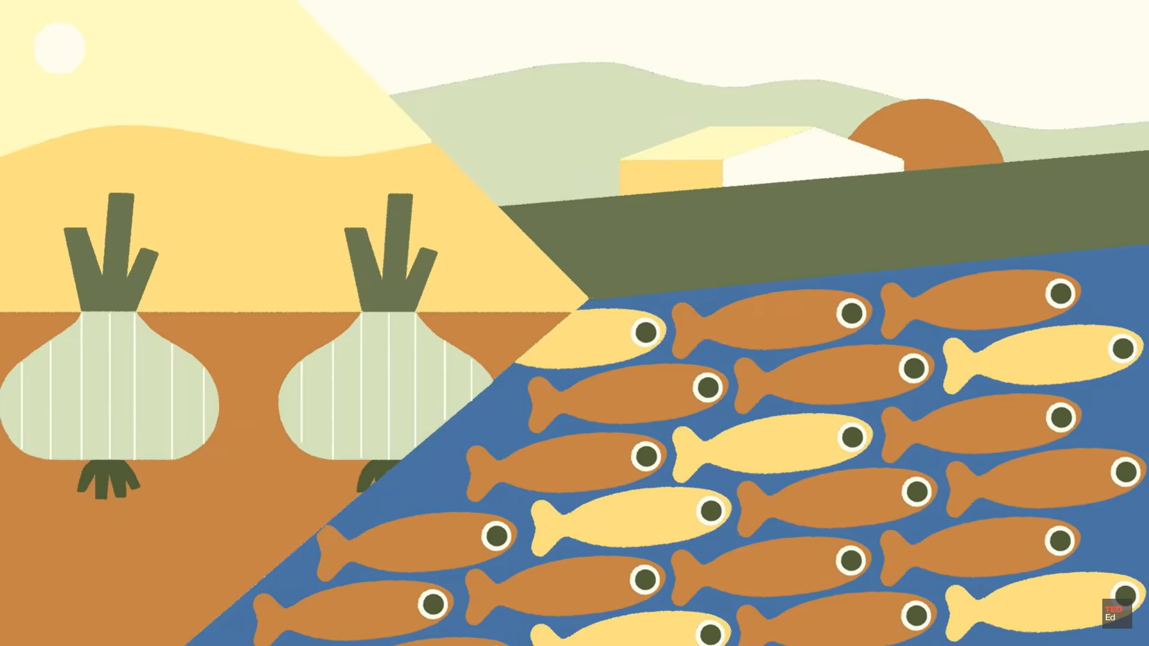
Kyk: What Earth in 2050 could look like - Shannon Odell https://www.youtube.com/watch?v=2njn71TqkjA&t=17s&ab_channel=TED-Ed (4 min 59 sek.)
Notes:
Kyk Video & Onderrig (7 min)
Kom ons kyk na 'n video wat verduidelik hoe aardverwarming ekosisteme, oseane, mense en weerpatrone beïnvloed. Let op na die verreikende gevolge wat dit inhou.
Kyk: What Earth in 2050 could look like - Shannon Odell
https://www.youtube.com/watch?v=2njn71TqkjA&t=17s&ab_channel=TED-Ed (4 min 59 sek.)
Om op te som:
Ekosisteme en oseane
Bosbrande, droogtes en vloede vernietig habitatte en verminder biodiversiteit.
Mariene ekosisteme kan ineenstort, aangesien die seelewe afhanklik is van koraalriwwe, wat kan verdwyn as gevolg van stygende seetemperature.
Smeltende gletsers en stygende seetemperature veroorsaak dat seevlakke styg, wat 'n risiko vir kuslande inhou, aangesien hulle onbewoonbaar kan word weens onderdompeling.
Menslike gesondheid
Verhoogde lugbesoedeling kan respiratoriese siektes en geboortekomplikasies veroorsaak.
Wydverspreide voedsel- en waterskaarste kan lei tot hoër kruidenierswarepryse.
Klimaatverwante rampe kan bevolkings dwing om te verhuis.
Hittegolwe kan 'n toename in gevalle van hitteberoerte, dehidrasie en uitputting veroorsaak.
Weerpatrone
Hittegolwe en veldbrande kom meer gereeld voor en is intenser as vantevore.
Uiterste hittegolwe kom 8-9 keer meer gereeld voor.
Lande kan langdurige droogtes en gereelde swaar reënval ervaar, wat landbouproduksie kan verwoes.

Slide 7
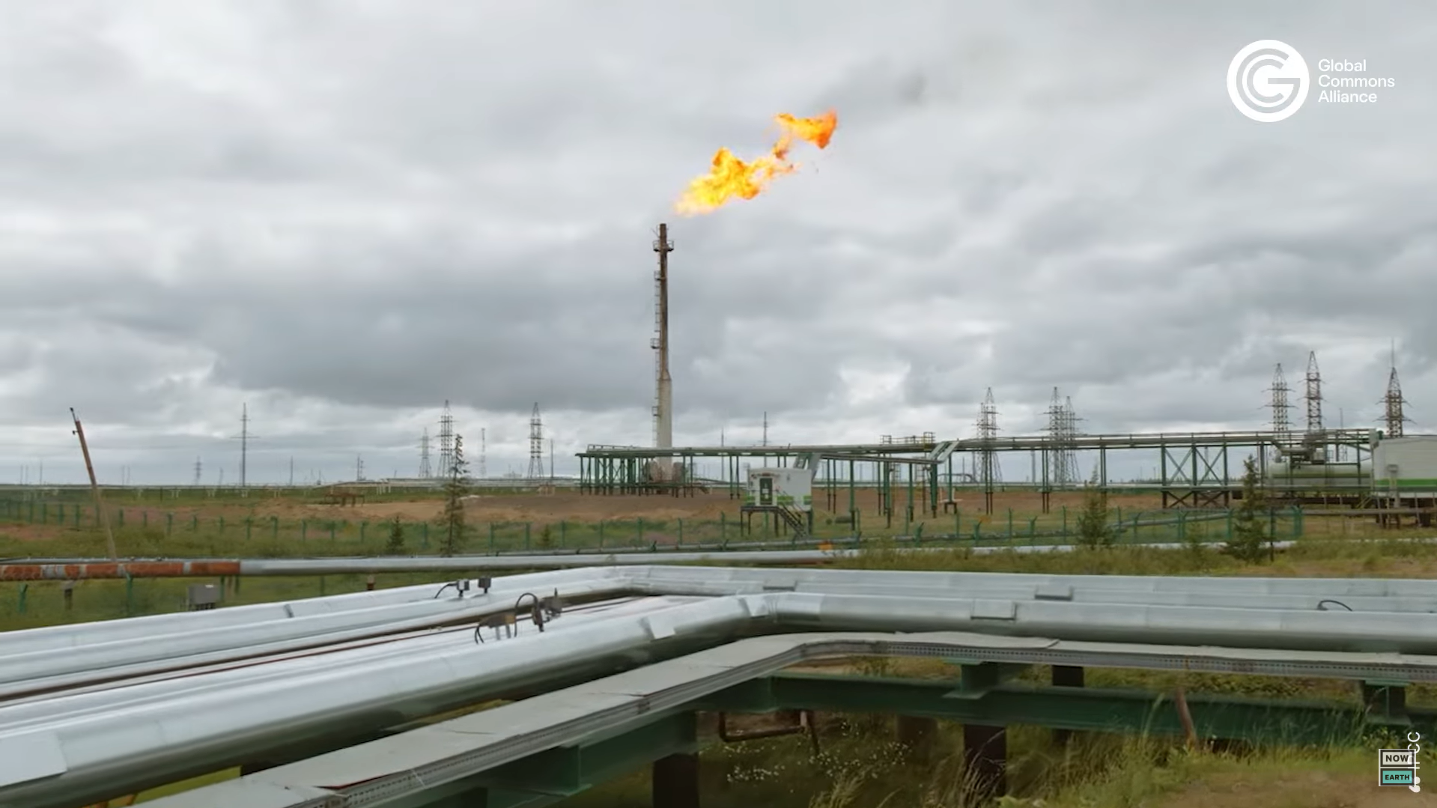
Kyk: Adaptation vs. Mitigation Climate Change Solutions https://www.youtube.com/watch?v=2vqPfY7LjP8&t=8s&ab_channel=NowThisEarth (2 min 44 sek.)
Notes:
Kyk Video & Aktiwiteit in Pare (7 min)
Die video wat ons pas gekyk het, het verligtings- en aanpassingstrategieë vir klimaatsverandering bekendgestel. Kom ons verken hierdie konsepte deur na nog 'n video te kyk.
Kyk: Adaptation vs. Mitigation Climate Change Solutions https://www.youtube.com/watch?v=2vqPfY7LjP8&t=8s&ab_channel=NowThisEarth (2 min 44 sek.)
Om saam te vat: Verligting behels maatreëls wat daarop gemik is om die vrystelling van kweekhuisgasse te verminder/te voorkom om klimaatsverandering te vertraag, terwyl aanpassingstrategieë aanpassings van sosiale, ekonomiese en omgewingstelsels behels om kwesbaarheid te verminder en veerkragtigheid op te bou – veral teen die impak van klimaatsverandering.
Jy sal nou saam met 'n maat werk en 'n lys strategieë hersien. Julle taak is om te bepaal of die strategieë verligtings- of aanpassingspoging is.
Leerders voltooi Aktiwiteit 1 (Les 3 – Werkkaart).
Laat leerders toe om terugvoer te gee en hul antwoorde te merk deur die Les 3 – Werkkaart MEMO te gebruik.

Slide 8

Individuele Aktiwiteit
Notes:
Gevolgtrekking & Individuele Aktiwiteit (12 min)
Goeie werk vandag, Graad 11's! Ons het 'n hele paar onderwerpe aangespreek: van die begrip van hoe menslike aktiwiteite tot klimaatsverandering bydra, tot die ondersoek van die verwoestende gevolge daarvan op ekosisteme, oseane, menslike gesondheid en weerpatrone. Die belangrikste is dat ons geleer het dat, hoewel klimaatsverandering 'n ernstige uitdaging is, ons nie magteloos is nie.
Deur doelbewuste keuses te maak – of dit is om afval te verminder, energie te bespaar of volhoubare vervoermiddele te ondersteun – ons kan almal bydra om die gevolge van klimaatsverandering te beperk. Onthou: Elke aksie, ongeag hoe klein, dra by tot 'n beter toekoms.
Vir die res van die les sal jy individueel aan Aktiwiteit 2 (Les 3 – Werkkaart) werk. Hierdie aktiwiteit bevat toets-tipe vrae wat die inhoud van die afgelope drie lesse dek. Enige onvoltooide werk moet as huiswerk voltooi word.
Moontlike antwoorde is beskikbaar in die Les 3 – Werkkaart MEMO.

